Slide 1
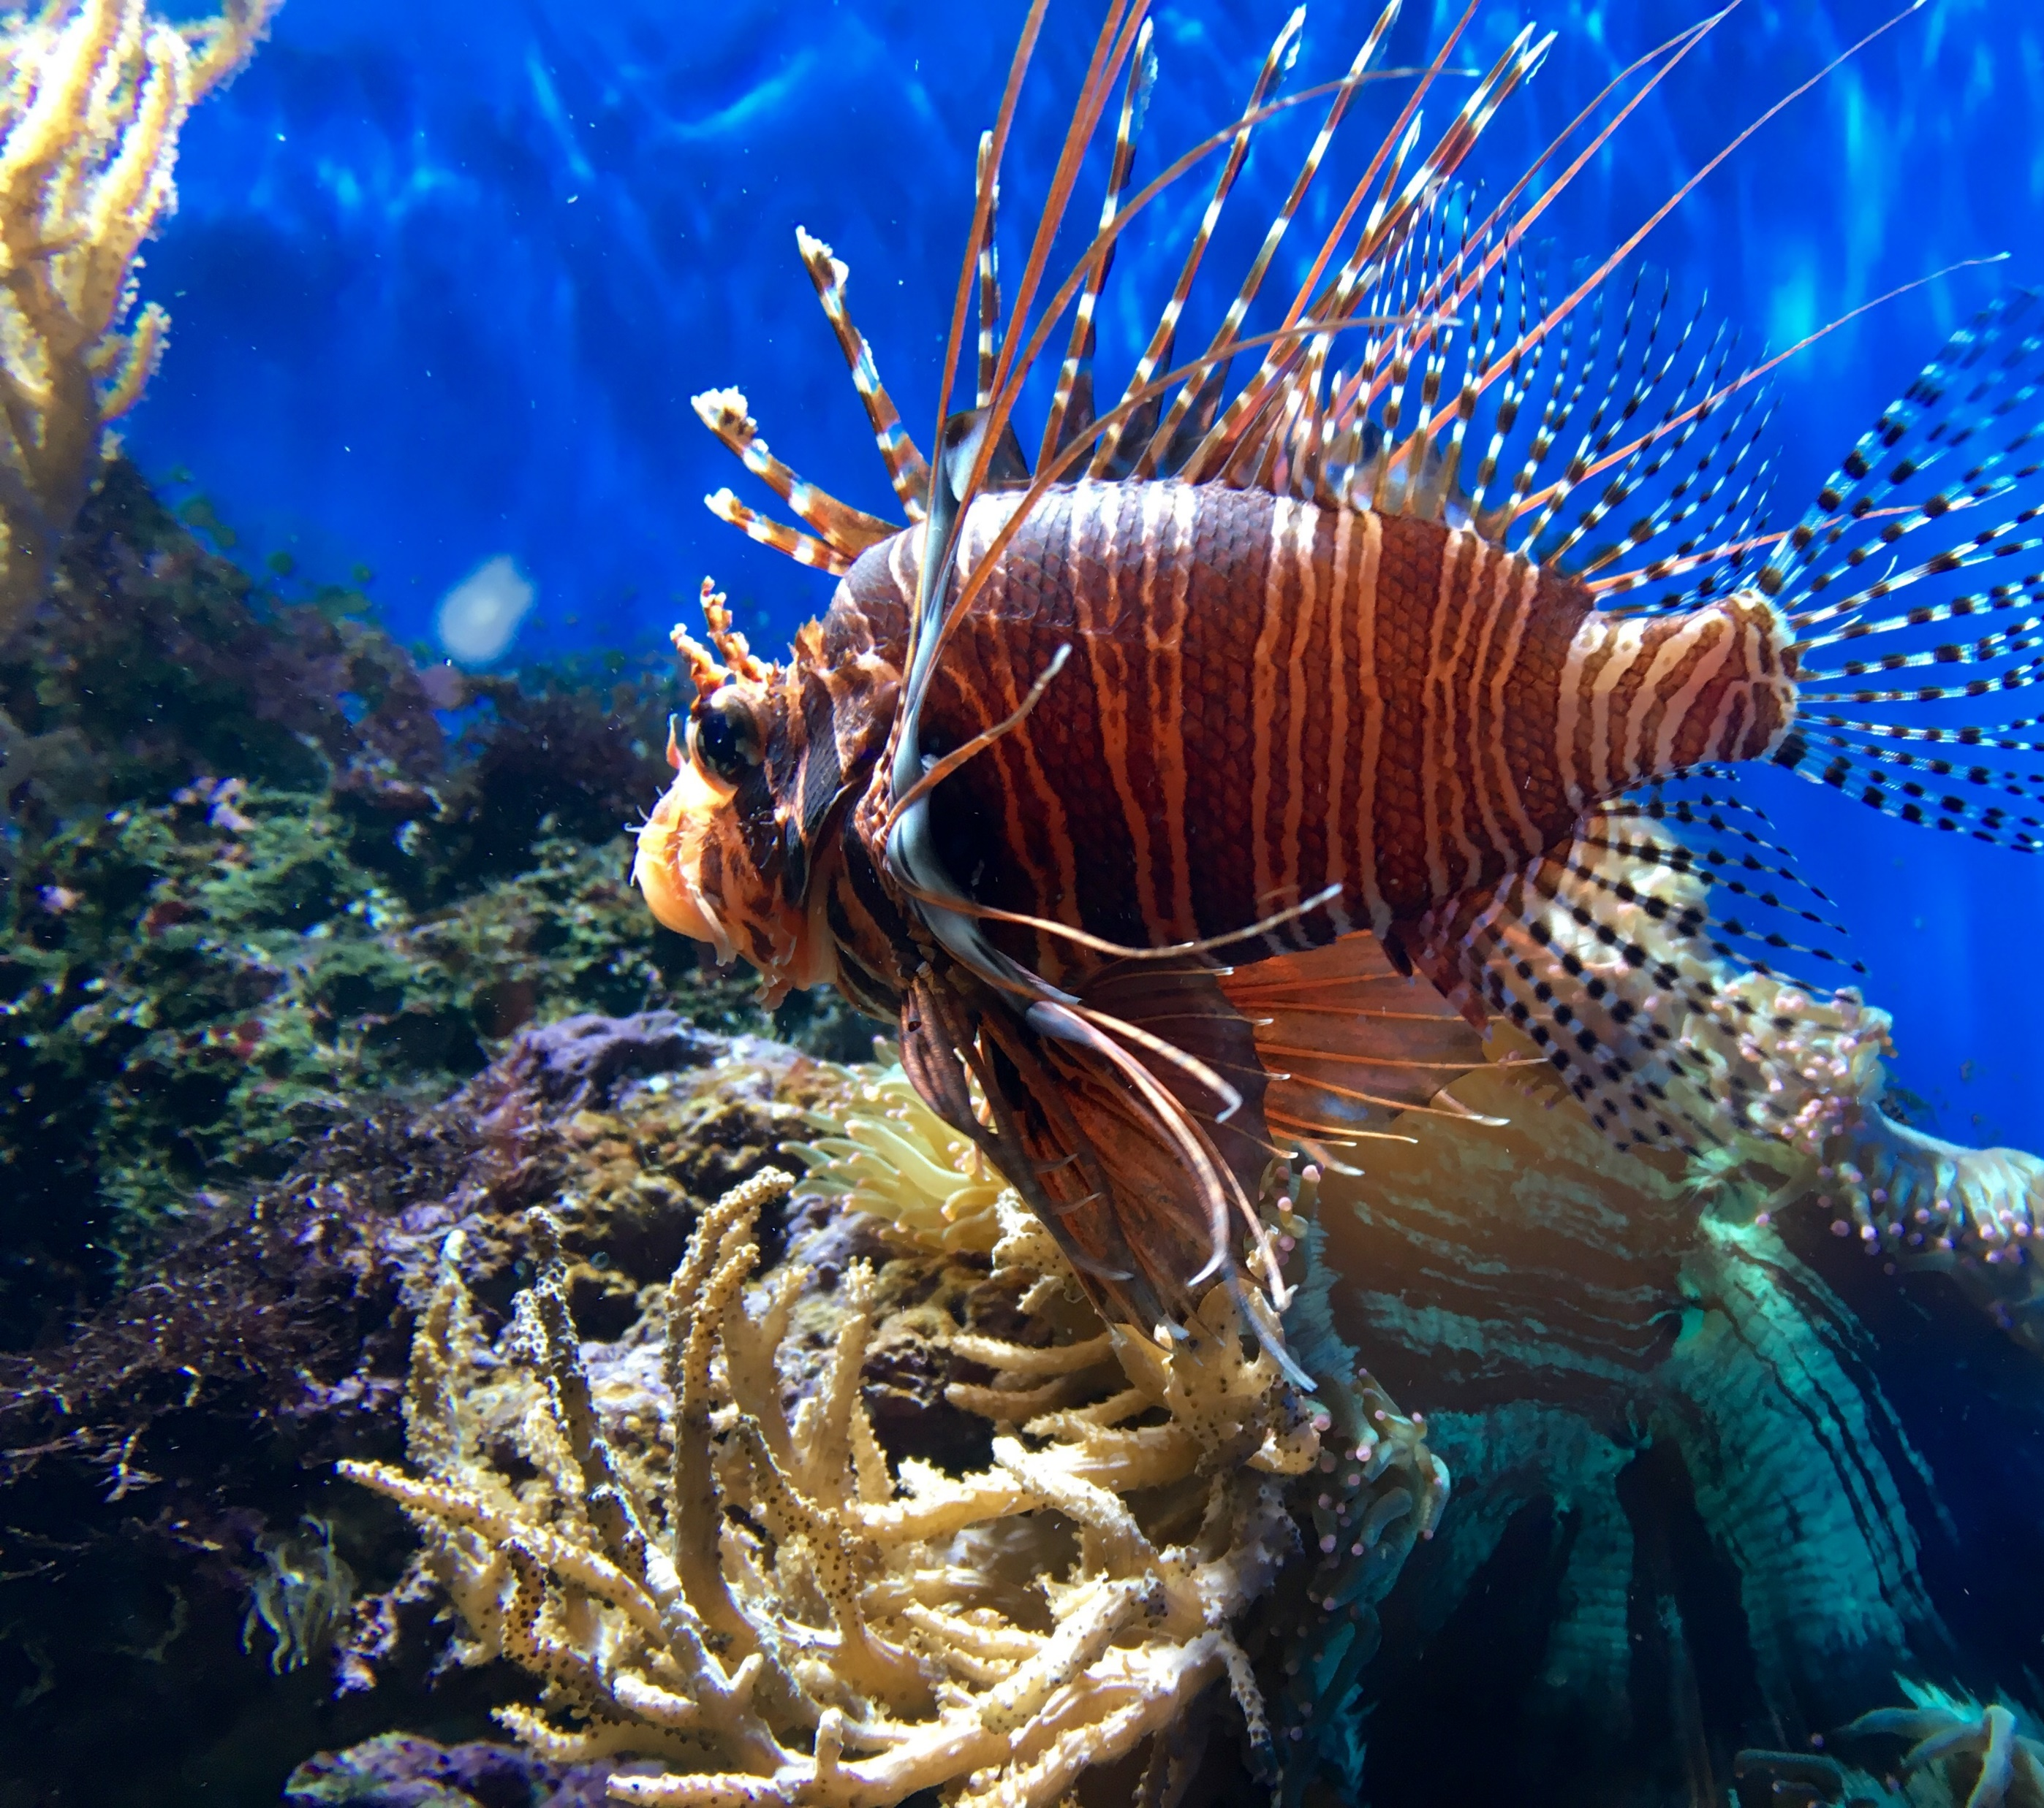
Obecná charakte-ristika ryb a jejich vnější stavba těla
Lucie Fojtíková
Nela Platošová
Jaroslav OwcZarzy
Patrik Mäkky

Slide 2
Obecná charakteristika
Ryby jsou živočichové žijící ve vodě
Žijí ve vodách slaných i sladkých, stojatých i tekoucích
Tělo je většinou protáhlé a ze stran zploštělé
Kůži obvykle kryjí šupiny a sliz
Končetiny mají tvar ploutví
Ryby se vyskytují v mnoha velikostech, od jednoho centimetru po metry

Slide 3
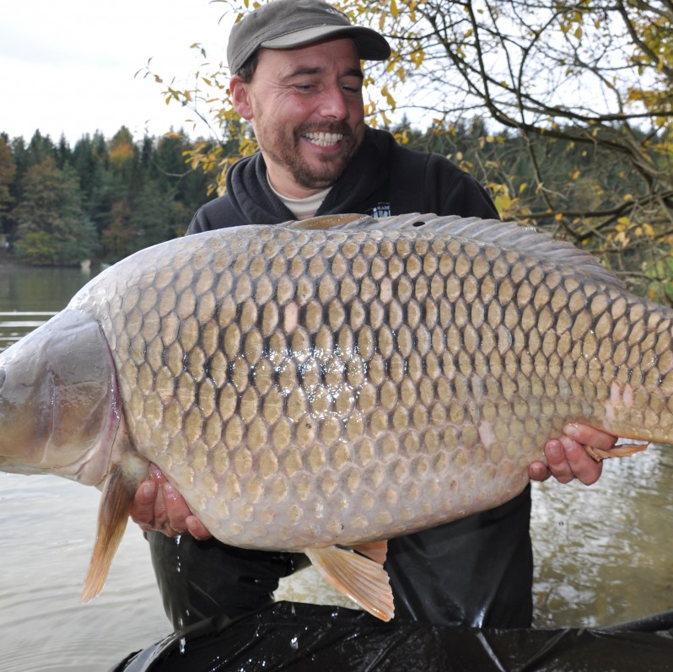
Vnější stavba těla
Příklad na kaprovi obecném
Tělo se skládá z:
Oko
Dutina ústní
Čichová jamka
Hmatové vousy
Skřele
Postranní čára
Ploutve:
Ploutve prsní
Ploutve břišní
Ploutev hřbetní
Ploutev řitní
Ploutev ocasní

Slide 5
Při prezentaci jsme čerpali informacez: 😇
Černík V., Hamerská M., Martinec Z., Vaněk J. Přírodopis 7 – zoologie a botanika. SPN, 2008
Internetové stránky

Slide 6
Obecná charakteristika ryb a jejich vnější stavba těla
Děkujeme za zhlédnutí😜

